Slide 1
常见的剪辑术语
蒙太奇即指镜头组接或称电影剪辑，没有蒙太奇就没有电影。

Slide 2
剪辑的作用
在剪辑选择的重要性问题上，美国剪辑师Walter Murch总结了“6项”法则(The Rule of Six)：
1, Emotion (情绪) 51%
2. Story 故事，23%
3.Rhythm(节奏)10%
4.Eyetrace，视线：观众注意力焦点在画框内的位置和移动) 7%
5.Two-dimensionalplaneofscreen(二维银幕平面)5%
6.Three-dimensionalspaceofaction(三维动作空间)4%

Slide 3
长镜头
长镜头是一种拍摄手法，是拍摄之开机点与关机点的时间距，也就是影片的片段的长短。
长镜头并没有绝对的标准，是相对而言较长的单一镜头。通常用来表达导演的特定构想和审美情趣，例如文场戏的演员内心描写、武打场面的真功夫等。
以故事体验为主，然摄像机的存在感降到最低。

Slide 4
长镜头
让你的演员动起来，这样镜头就可以随着人一起自然移动，而非呆坐聊天
人物动起来后，灵活运用摄影机从各个合理机位捕捉人物
使用多种画幅变化来抓住观众的注意力
最好是能让摄影机保持静止
不要滥用特效
记得拍摄一些备用镜头，以备剪辑时的不时之需
为了使电影节奏利落，单个长镜头时长最好控制在3分钟之内，1-2分钟为最佳

Slide 5
定场镜头
定场镜头 （ESTABLISHING SHOT），是影片一开始，或一场戏的开头，用来明确交待地点的镜头，通常是一种视野宽阔的远景。
有时候，定场镜头与涵盖镜头相同，目的在确立场景中所有人物与空间的关系。

Slide 6
涵盖镜头
定场镜头，指影片一开始，或一场戏的开头，用来明确交待地点的镜头，通常是一种视野宽阔的远景。
定场镜头是影片一开始，或一场戏的开头，用来明确交代地点的镜头，通常是一种视野宽阔的远景。有时候，定场镜头与涵盖镜头相同，目的在确立场景中所有人物与空间的关系。

Slide 7
插入镜头—概念
所谓插入镜头，即用来代替部分主镜头而接上去的镜头，它更细致地表现主镜头所拍摄的场景的一部分。

Slide 8
插入镜头—举例1
假定在一场戏里有一个人向另一个人解释某件事。在他们身后的墙上挂着一幅地图。为了进一步澄清观点，有一个演员突然指出地图的某一部分。如果我们切至与主镜头在同一视轴上的他的近景，那么观众也同样能领会他的观点了。

Slide 9
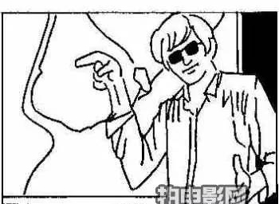
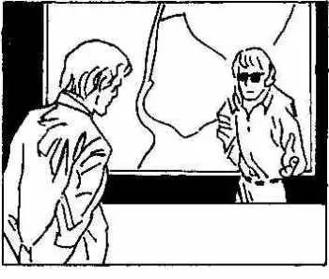

Slide 10
插入镜头—举例2
例如一辆汽车停在一个警察的身旁，警察正在盘问司机。我们先从全景表现这段对话(见2)。当警察将一张证件递给司机时，我们切至一个反拍近景镜头，恰好看到他递过的证件。在这种情况下的反拍位置使我们更清楚地看到了事件过程。现在，我们回到作为主镜头的全景，使这场戏圆满结束，并且目睹司机把车开走，警察目送他离去。

Slide 11
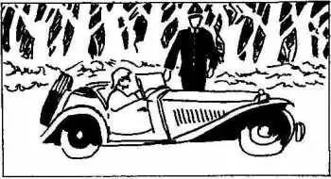
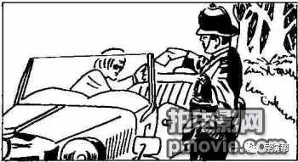

Slide 12
插入镜头—分类
插入镜头有两种：一种是作者和导演为了揭示某一人物生活经历中的一个侧面或者隐私，而在一场戏的进行过程中突然插入一个代表人物主观视线，表示他意外地看到了什么人和事以后的直观感受或引起了联想的镜头。
另一种与挖剪有密切关系，有时为了挖剪后的镜头不露痕迹，不产生跳动感，而不得不用插入镜头作间隔。

Slide 13
切出镜头
切出镜头又称旁跳镜头，是指从主场景切至与主要场景中的动作无直接关联性的镜头，它可以作为转场、伏笔、暗示或隐喻等工具。

Slide 14
反应镜头
“反应镜头”是影视镜头语言的一种形式，顾名思义是表现人物对某事件作出相应“反应”的镜头，本质上它归属于“叙事镜头”。

Slide 15
反应镜头—概念
“反应镜头”是由于叙事的需要，为多方位丰富情节，展示人物内心活动、描绘其情感流露并强调所显现的行为状态，从而对“叙事镜头”进行细化分类的产物。“反应镜头”分工表现相应人物的眼神特征，面部表情或肢体动作以及相关细节等，它与叙述的事件镜头相互照应并达成特定的内在联系。

Slide 16
正拍镜头和反打镜头
正反打镜头，是一种摄影技巧，指的是两个人面对面的时候镜头对人物进行互相切换。一般的取景为“越肩”，即越过背向摄影机的人的肩膀拍摄说话对手的正面，切换插入几个不带肩膀背影的特写镜头做为正反打组合的补充。

Slide 17
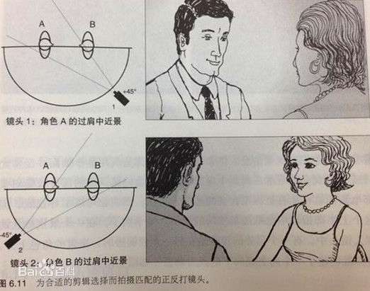

Slide 18
基本释义
两个人面对面的时候镜头对人物进行互相切换，还分内反打和外反打，内反打是不拍到另一个人，即主观镜头，外反打是另一个人也有一点拍到，即半主观镜头是一种在拍摄现场调度组合镜头的规律性规则，百分之九十运用于双人或多人对话场面，双人对面而视或站或坐，摄影机一般固定为三个机位，A身后对B的正面半身或特写，B身后对A的正面半身或特写，以及AB侧面的小全景。一般的取景为“越肩”即越过背向摄影机的人的肩膀拍摄说话对手的正面，可以根据剧本对话的侧重，切换插入几个不带肩膀背影的特写镜头做为正反打组合的补充。

Slide 19
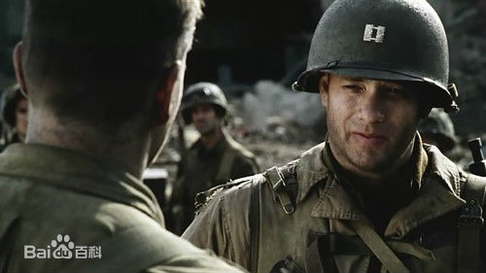
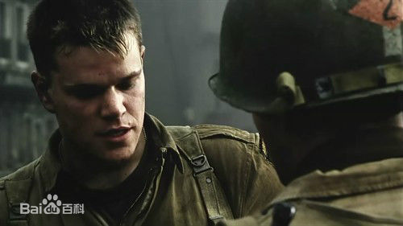

Slide 20
主观镜头
主观镜头 (SUBJECTIVE SHOT)表示片中角色观点的镜头。当角色扫视一场面，或在一场面中走动时，摄影机代表角色的双眼，显示角色所看到的景象。

Slide 21
释义
从镜头给观众的印象而言，又有客观镜头和主观镜头两种。从导演（也是观众）的视角出发来叙述的镜头叫客观镜头。从剧中人物的视点 出发来叙述的镜头叫主观镜头。主观镜头把摄影机的镜头当作 剧中人的眼睛，直接“目击”生活其他人、事、物的情景。它因代表了剧中人物对人或物的主观印象，带有明显的主观色彩，可能使我们观众产生身临其境、感同身受的效果，进而使观众和人物进行情绪交流，获得共同的感受。

Slide 22
客观镜头
客观镜头，又称中立镜头，是电视节目中最为常见的一种拍摄角度。它不是以“剧中人”的眼光来表现景物，而是直接模拟摄影师或观众的眼睛，从旁观者的角度纯粹客观地描述人物活动和情节发展的镜头。

Slide 23
概念
在采用客观镜头时，要保证不让被拍摄者直视摄像机镜头，否则很容易破坏观众在观看时那种“局外旁观者”的感觉。（此类反向范例可参考新闻类节目视角。）
一般这种镜头视点不带有明显的导演主观色彩，也不采用剧中角色的视点，而是采用普通人观看事物的视点，所以才被称之为“客观镜头”。
它将事物尽量客观的展现给观众，更类似于一种平行角度，其语言功能在于交代、陈述和客观记叙。

Slide 24
交叉剪辑
也叫平行剪辑
它所处理的不但是时间，还有空间，同时发生的系列动作被交叉剪辑，以便观众能看到同时发生的两个场景。
用于加强戏剧张力，给电影或者动画片提供悬念。

Slide 25
蒙太奇
https://www.bilibili.com/video/av6091320/
https://www.youtube.com/watch?v=fGhOyFJr4QM

